Slide 1
Kolektívne investovanie na Slovensku 2023
Roman Vlček
Výkonný riaditeľ a člen predstavenstva SASS

Slide 2
Vývoj aktív pod správou v otvorených podielových fondoch v SR v rokoch 2018 - 2023
# | Najväčšie fondy v SR |  | NAV
1 | Realitný o.p.f - 365.invest |  | 1 037 306 949
2 | Fond maximalizovaných výnosov (EAM) |  | 679 385 065
3 | Eurizon AM Slovakia - Dynamické portfólio |  | 481 412 367
4 | Eurizon AM Slovakia - Akciové Portfólio |  | 446 381 563
5 | IAD - Prvý realitný fond |  | 428 068 388
6 | Aktívne portfólio (EAM) |  | 367 483 049
7 | J&T BOND EUR zmiešaný |  | 334 861 898
8 | Global Renta (EAM) |  | 318 309 354
9 | TAM - Realitný Fond |  | 289 701 170
10 | TAM - Dlhopisový fond |  | 206 776 676
 | Spolu |  | 4 589 686 480
 | Koncentrácia domáca |  | 49,8%
 | Koncentrácia celková |  | 37,7%
Rok | Aktíva v OPF (mil. EUR) | Zmena
2019 | 9 604 | 14,6%
2020 | 10 213 | 6,3%
2021 | 12 469 | 22,1%
2022 | 11 663 | -6,5%
3Q 2023 | 12 180 | 4,4%
Zdroj: SASS, dáta k 30.09.2023

Slide 3
Aktíva v podielových fondoch podľa tried
Trieda | Objem aktív 3Q 2023 (mil. EUR) | Podiel | Objem aktív 2022 (mil. EUR)
Dlhopisové | 1 110,16 | 9,11% | 1 089,13
Akciové | 3 442,88 | 28,27% | 2 828,55
Zmiešané | 4 636,93 | 38,07% | 4 780,42
Realitné | 2 540,98 | 20,86% | 2 350,79
Ostatné | 448,83 | 3,69% | 613,99
Spolu | 12 179,78 | 100,00% | 11 662,88
V roku 2023 najviac posilnili svoje zastúpenie akciové a realitné fondy. Vzrástli aj aktíva dlhopisových fondoch, ale ich podiel opäť klesol. Klesli aktíva aj podiel zmiešaných fondov.
Zdroj: SASS, dáta k 30.09.2023

Slide 4
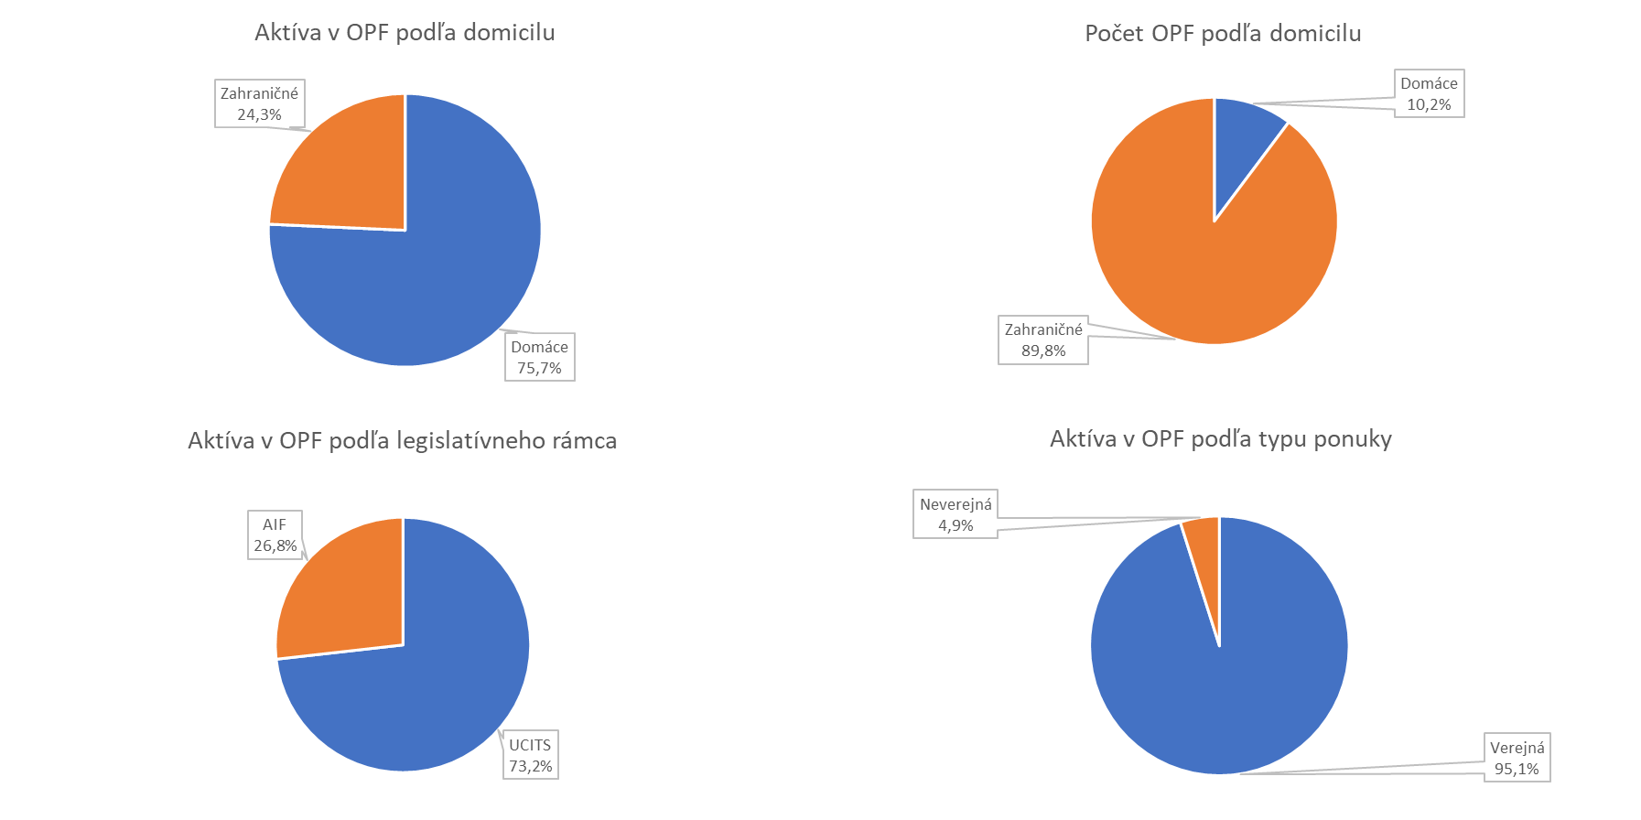
Aktíva v otvorených podielových fondoch (OPF) podľa ďalších kritérií
Zdroj: SASS, dáta k 30.09.2023

Slide 5
Vývoj čistých predajov otvorených podielových fondoch v SR v rokoch 2018 - 2023
Rok | Čisté predaje v OPF (mil. EUR) | Zmena
2 018 | 382,93
2 019 | 520,92 | + 36,04%
2 020 | 449,39 | -13,73%
2 021 | 1 512,16 | + 236,49%
2 022 | 464,88 | -69,26%
3Q 2 023 | 146,77 | -68,43%
Čisté predaje fondov sú v roku 2023 podpriemerné, ale stále kladné. Ide pravdepodobne o dôsledok negatívnej výkonnosti fondov v roku 2022 a nižších disponibilných zdrojov obyvateľstva
Zdroj: SASS, dáta k 30.09.2023

Slide 6
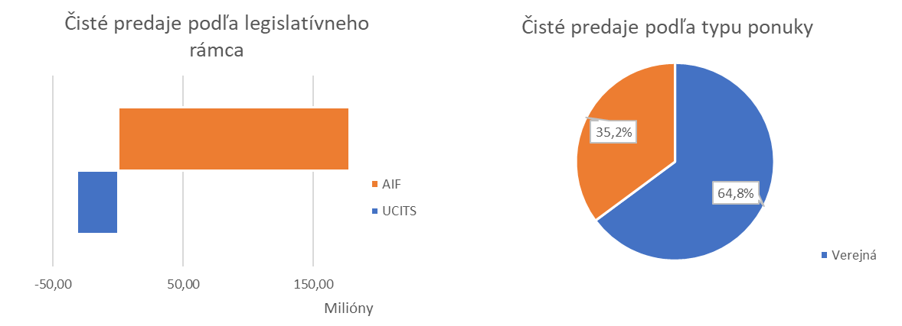
Čisté predaje podielových fondov v roku 2023
Trieda | Čisté predaje (mil. EUR) | Podiel
Peňažné | 7 019 141,83 | 4,78%
Krátkodobých Investícií | -3 469 016,51 | -2,36%
Dlhopisové | -141 964 699,33 | -96,73%
Akciové | 352 330 975,82 | 240,06%
Zmiešané | -228 663 112,21 | -155,80%
Štruktúrované | -2 409 538,00 | -1,64%
Realitné | 159 299 594,27 | 108,54%
Alternatívnych Investícií | 4 623 384,21 | 3,15%
Spolu | 146 766 730,08
Predaje ťahajú akciové fondy, sekundujú im fondy realitné. Pretrváva nezáujem o zmiešané a dlhopisové fondy.
Zdroj: SASS, dáta k 30.09.2023

Slide 7
Výkonnosti OPF predávaných v SR v rokoch 2022 a 2023
Výkonnosť v % | Ročná |  | Trojročná p.a.
Trieda fondov | 2022 | 2023(3Q) | 2022 | 2023(3Q)
Peňažné | 1,77 | 4,26 | 0,68 | 1,57
Krátkodobých Investícií | -1,22 | 2,71 | 0,20 | -0,17
Dlhopisové | -10,23 | 2,90 | -3,82 | -2,10
Akciové | -17,03 | 11,12 | 3,04 | 6,36
Zmiešané | -11,26 | 2,53 | -1,24 | 0,16
Štruktúrované | -8,68 | 4,41 | -1,60 | 0,83
Realitné | 4,07 | 4,81 | 3,40 | 3,94
Alternatívnych Investícií | 3,01 | -2,81 | 5,82 | 5,17
Spolu | -8,97 | 5,46 | 0,50 | 2,44
Rok 2022 bol na kapitálových trhoch mimoriadne komplikovaný. Väčšina rozvinutých trhov klesla o dvojciferné hodnoty, a to aj akciové aj dlhopisové trhy naraz. Situácia v roku 2023 zostáva náročná, ale je podstatne lepšia ako v roku 2022.
Zdroj: SASS, dáta k 30.09.2023

Slide 8
Trvalo udržateľné fondy (ESG)
Počet
AUM (min. EUR)
ESG klasifikácia podľa SFDR
0 - Fond nezvažuje zásadné nepriaznivé vplyvy na faktory udržateľnosti.
6 - Fond zvažuje zásadné nepriaznivé vplyvy na faktory udržateľnosti.
8 - Fond podporuje environmentálne alebo sociálne charakteristiky alebo ich kombináciu.
9 - Cieľom fondu je udržateľné investovanie.
Čistý prírastok všetkých fondov v roku 2023 bol 13
(953 → 966)
Čistý prírastok fondov reportujúcich podľa čl.8 SFDR v roku 2023 bol 20 (382 → 402)
Domáce AM ponúkajú 15 fondov čl.8 s AUM 466 mil. EUR.
Zdroj: SASS, dáta k 30.09.2023

Slide 9
Pravidelné investície
Rok | Aktíva v pravidelných investíciách (mil. EUR) | Celkové aktíva vo fondoch (mil. EUR) | Podiel pravidelných investícií | Počet zmlúv | Aktíva na 1 zmluvu (EUR)
2017 | 546,27 | 8 323,00 | 6,6% | 509 866 | 1 071,40
2018 | 654,65 | 8 378,07 | 7,8% | 523 481 | 1 250,57
2019 | 1 004,78 | 9 603,63 | 10,5% | 659 634 | 1 523,24
2020 | 1 151,02 | 10 212,90 | 11,3% | 718 319 | 1 602,38
2021 | 1 548,54 | 12 468,62 | 12,4% | 859 377 | 1 801,93
2022 | 1 639,59 | 11 662,88 | 14,1% | 909 261 | 1 803,21
1H2023 | 1 906,04 | 12 284,10 | 15,5% | 972 001 | 1 960,95
Podiel aktív v pravidelných investíciách (sporeniach) na celkových aktívach vo fondoch prekonal hranicu 15%.
Zdroj: SASS, dáta k 30.06.2023

Slide 10
Pravidelné investície
Rok | Priemerná mesačná splátka (EUR) | Mesačný prírastok z PI (mil. EUR)
2020 | 57,23 | 41 108 190
2021 | 71,43 | 61 381 193
2022 | 55,39 | 50 359 648
1H2023 | 52,22 | 50 760 020
Priemerná mesačná splátka v pravidelných investíciách postupne konverguje k hranici 50 EUR. Mesačný prírastok z pravidelných investícií je nad hranicou 50 mil. EUR.
Akciové fondy majú viac ako 60% podiel na všetkých investíciách v pravidelných sporeniach.
Zdroj: SASS, dáta k 30.06.2023

Slide 11
Globálny trh kolektívneho investovania
Celkové čisté aktíva v mil. EUR
Rozloženie aktív podľa investičných tried
Globálne celkové čisté aktíva vo fondoch dosahovali v polovici roka 2023 takmer 60 biliónov EUR (v angličtine triliónov)
Akciové fondy sú globálne najrozšírenejším typom fondov.
Zdroj: EFAMA, dáta k 30.06.2023

Slide 12
Európsky trh kolektívneho investovania
Celkové čisté aktíva v mil. EUR
Rozdelenie podľa legislatívneho rámca
Čisté aktíva šiestich najväčších európskych trhov predstavujú 83% európskych aktív vo fondoch
UCITS fondy dominujú, aj keď v mnohých európskych krajinách je to naopak.
Zdroj: EFAMA, dáta k 30.06.2023

Slide 13
Participácia domácností na kapitálovom trhu
Finančné aktíva domácností v EUR na obyvateľa
Slovensko
EU 27
Priemerné finančné aktíva Slovákov predstavujú 15 678 EUR, čo je približne 27% priemeru EU27.
Zdroj: EFAMA, dáta k 31.12.2022

Slide 14
Participácia domácností na kapitálovom trhu
Vývoj podielu nástrojov kapitálového trhu k depozitám (CMI Ratio)
Slovenské CMI Ratio postupne konverguje k európskej hodnote najmä vďaka penzijným a investičným fondom, pričom v posledných 3 rokoch rástlo najrýchlejšie v celej EU.
Zdroj: EFAMA, dáta k 31.12.2022

Slide 15
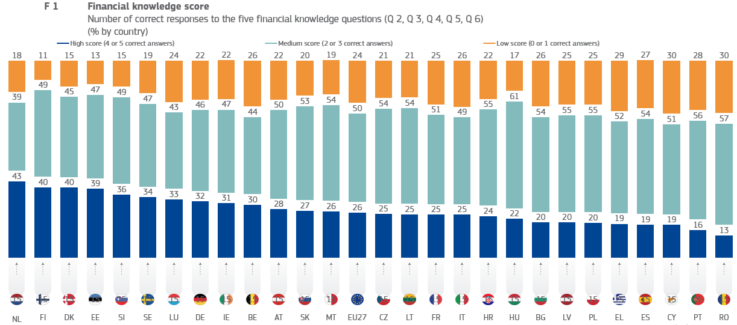
Finančná gramotnosť Slovákov
S finančnou gramotnosťou Slovákov to vôbec nie ja také zlé, ako sa častokrát hovorí. 😊
Zdroj: Eurobarometer survey on financial literacy

